Slide 1
だい3話 名前、住所、写真を 公開しない
じょうほう
きょういく
情報モラル教育
わ
な まえ
じゅうしょ
しゃしん
こうかい

Slide 2
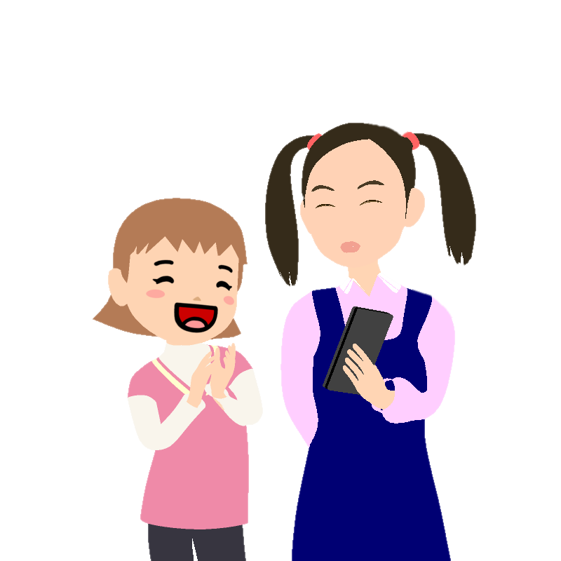
3. 名前、住所、写真を公開しない
な まえ
じゅうしょ
しゃしん
こうかい
み なみ
美波さんは、クラスメイトがいろんな人とSNSで友だちになっていることを知りました。
じゅうしょ
プロフィールに住所を
書いたら、いろんな人とお友だちになれたよ。
か
うわぁ！ いっぱいお友だちが いて、いいなぁ。
美波（みなみ）さん
SNS：
情報を交換するためのサービス
じょうほう
こうかん

Slide 3
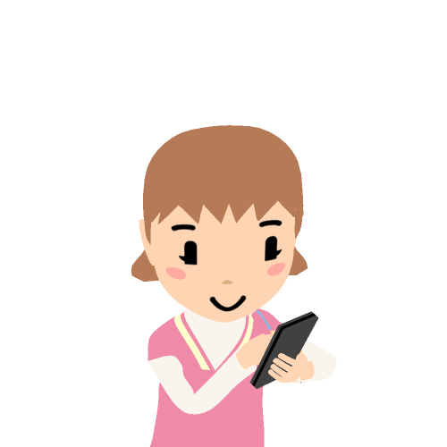
3. 名前、住所、写真を公開しない
な まえ
じゅうしょ
しゃしん
こうかい
み なみ
美波さんは、クラスメイトがうらやましくなって、
自分もいろんな人と友だちになろうと考え・・・
じ ぶん
かんが
いろんな人と友だちになれるかなぁ
じゅうしょ
こうかい
私も住所を公開して
みようっと！

Slide 4
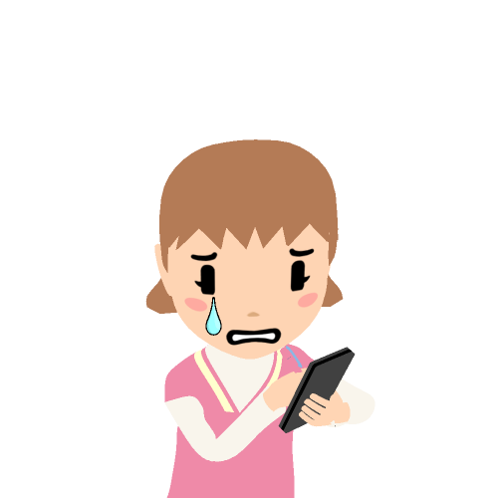
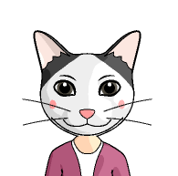
3. 名前、住所、写真を公開しない
な まえ
じゅうしょ
しゃしん
こうかい
じゅうしょ
こうかい
たいりょう
住所を公開したところ、すぐに大量のメッセージがとどくようになりましたが、なかにはビックリする
ような内容もありました。
美波さんはすっかりこわくなりました。
ないよう
み なみ
どんどんメッセージが
きて、とまらない。
どうしよう・・・
イタズラしにいっちゃおっかな
ラッキーになれるアイテムを…
ちか
あそ
おうち近くだね。遊びに…
あ
いえ
い
みなみちゃんに会いたいなぁ
おまえの家に行ってやる！

Slide 5
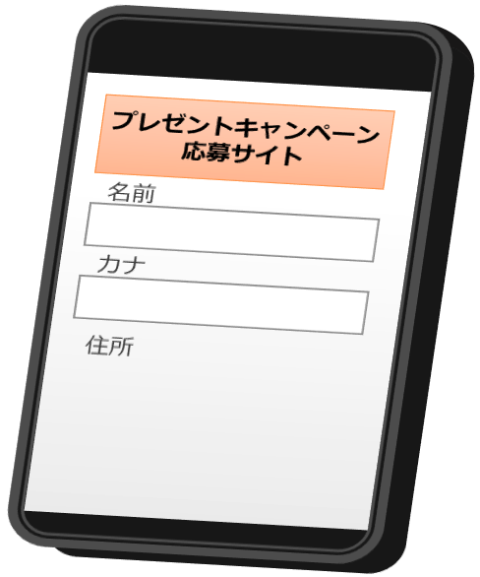
3. 名前、住所、写真を公開しない
な まえ
じゅうしょ
しゃしん
こうかい
なにがいけなかったのか
いっしょに考えてみよう！
かんが
こじんじょうほう
こうかい
個人情報をインターネットに公開してはいけませ
ん。名前や住所、写真などが広がってしまうと、
完全に消すことはできないのです。
たとえ､メンバーが限定されているSNSでも、
けっして安全ではありません。
友だちしか見てない
から、だいじょうぶ。
な まえ
じゅうしょ
しゃしん
ひろ
かんぜん
け
げんてい
あんぜん
けんしょう
な まえ
じゅうしょ
ばあい
懸賞サイトなどに､名前や住所をおしえる場合でも、
入力しても大丈夫なのかどうかを､よく確認しましょう。
また、自分だけで判断しないで、家の人にも見てもらいましょう。
プレゼントキャンペーン おうぼサイト
にゅうりょく
だいじょうぶ
かくにん
じ ぶん
はんだん
いえ

Slide 6
3. 名前、住所、写真を公開しない
な まえ
じゅうしょ
しゃしん
こうかい
な まえ
じゅうしょ
こじんじょうほう
こうかい
名前や住所などの個人情報をうっかり公開
すると、悪い人に利用されて、自分や家族
が犯罪にまきこまれることもあります。
自分や家族の情報は、大切に守りましょう。
わる
り よう
じ ぶん
かぞく
はんざい
じ ぶん
かぞく
じょうほう
たいせつ
まも
かぞく
自分や家族の
情報は大切に
じ ぶん
たいせつ
じょうほう

